Slide 1
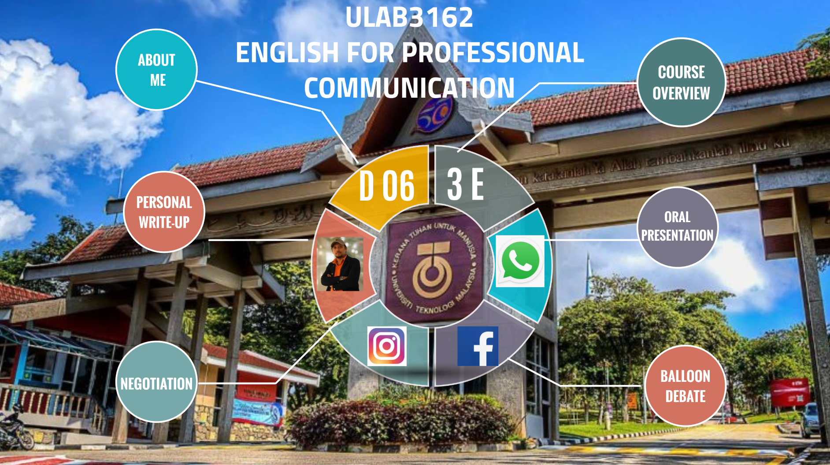

Slide 2
20 MARKS

